Slide 1
Vaasan perintömonarkia

Slide 2
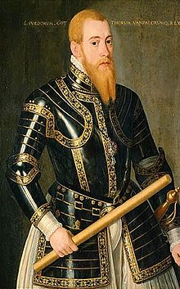
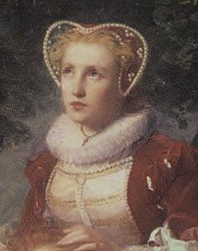
Eerik XIV 1560-68
Sota Puolan kanssa
Nai Kaarina Maununtyttären
Vangitsi Juhanan 1563
ns. Sture –murhat → mielisairas → syöstiin vallasta

Slide 3
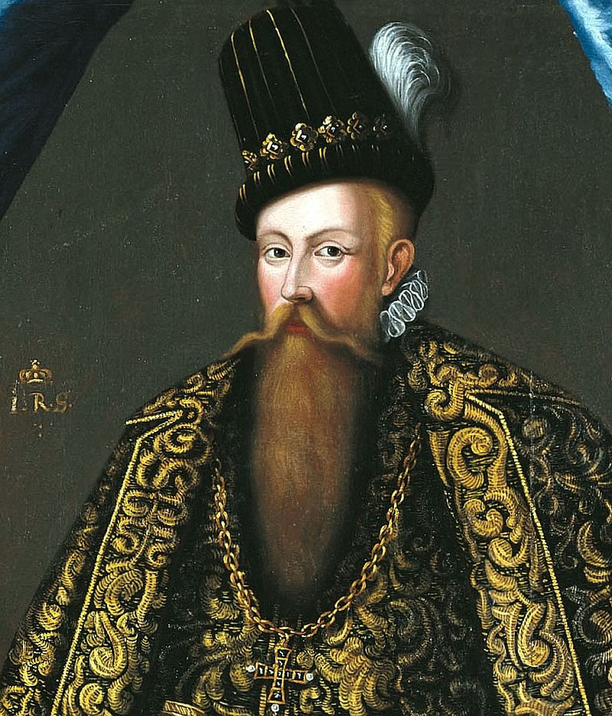
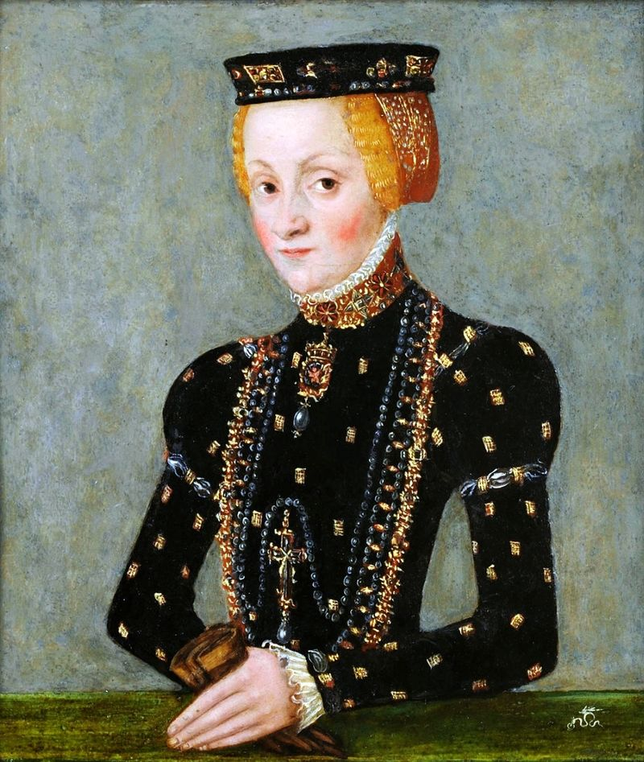
Juhana III 1568-92
Turun linnan renessanssihovi (1556-63)
Nai puolal. Katariina Jagellonican (kilpailija Iivana Julma Venäjällä)
pitkä viha (1570-95): Täyssinän rauha, Suomen itäraja Jäämerelle (+ Pohjois-Viro ja Narva jäi Ruotsille)

Slide 4
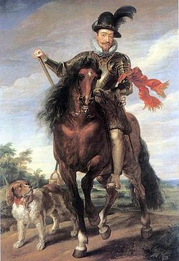
Sigismund
Juhanan ja Katariinan poika
Katolinen, Puolan & Ruotsin hallitsija, Suomessa käskynhaltija Klaus Fleming

Slide 5
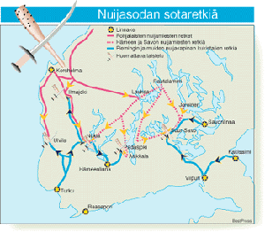
Nuijasota
Rauha→ linnaleirit jatkuivat
Aatelin kasvanut valta( tuloerot)
Kaarle –herttuan yllytys
Talonpoikaiskapina
  Johtajana Jaakko Ilkka Etelä-Pohjanmaalla (suurtilallinen Ilmajoelta)
  Pohjois-Pohjanmaa, Häme, Savo
  (Nokia 1596, Ilmajoki 1597)
  Fleming kukisti (3000 tp kuoli)

Slide 6
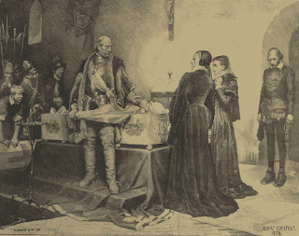
Kaarle –herttua valtaan = Kaarle IX (1599-1611)
Suomen erityisasema pois, kiinteämmin emämaan yhteyteen.
N. 50 Suomen johtomiestä mestattiin
Sigismund jatkoi Puolan hallisijana
Notes:
Albert Edelfelt 1878 Turun linnan Sture kirkko

